Slide 1

스마트 푸쉬업 카운터
(Smart Pushup Conter)
7조
발표자 사공탁
조원 윤준호
조원 최지원

Slide 2
목차
프로젝트 필요성 및 목표
서비스 시나리오
수행 내용 및 일정
수행 방법
기대효과 및 활용방안

Slide 3
프로젝트 필요성
팔굽혀 펴기를 하다가 개수를 까먹은 경험
개수를 세는데 집중하다가 운동에 집중하지 못한 경험
운동을 하고는 싶은데 꾸준함이 부족해 그만두었던 경험
운동은 계속 하고 있지만 실력이 늘지 않는 것 같은 경험

Slide 4
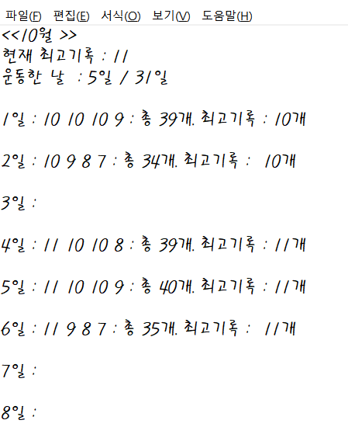
프로젝트 목표 (기능)
개수 자동 측정
간단한 앱으로 구현
통계
PT 기능

Slide 5

프로젝트 목표 (도식화)
LCD
데이터 전송 & 초기화
초음파 센서
시작

Slide 6
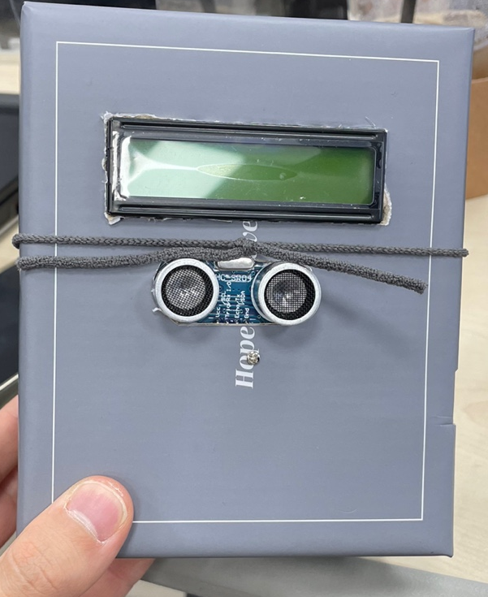
프로젝트 목표 (도식화)
S P C (Smart Pushup Counter)
프로토 타입

Slide 7
서비스 시나리오
거리 데이터, 목표개수
사용자
SPC
휴대폰
어플
푸쉬업
개수 전달
소리 출력
목표 개수, 거리데이터
1. 세트별 횟 수
2. 칼로리 소모량
3. 최고 기록 달성 여부

Slide 8
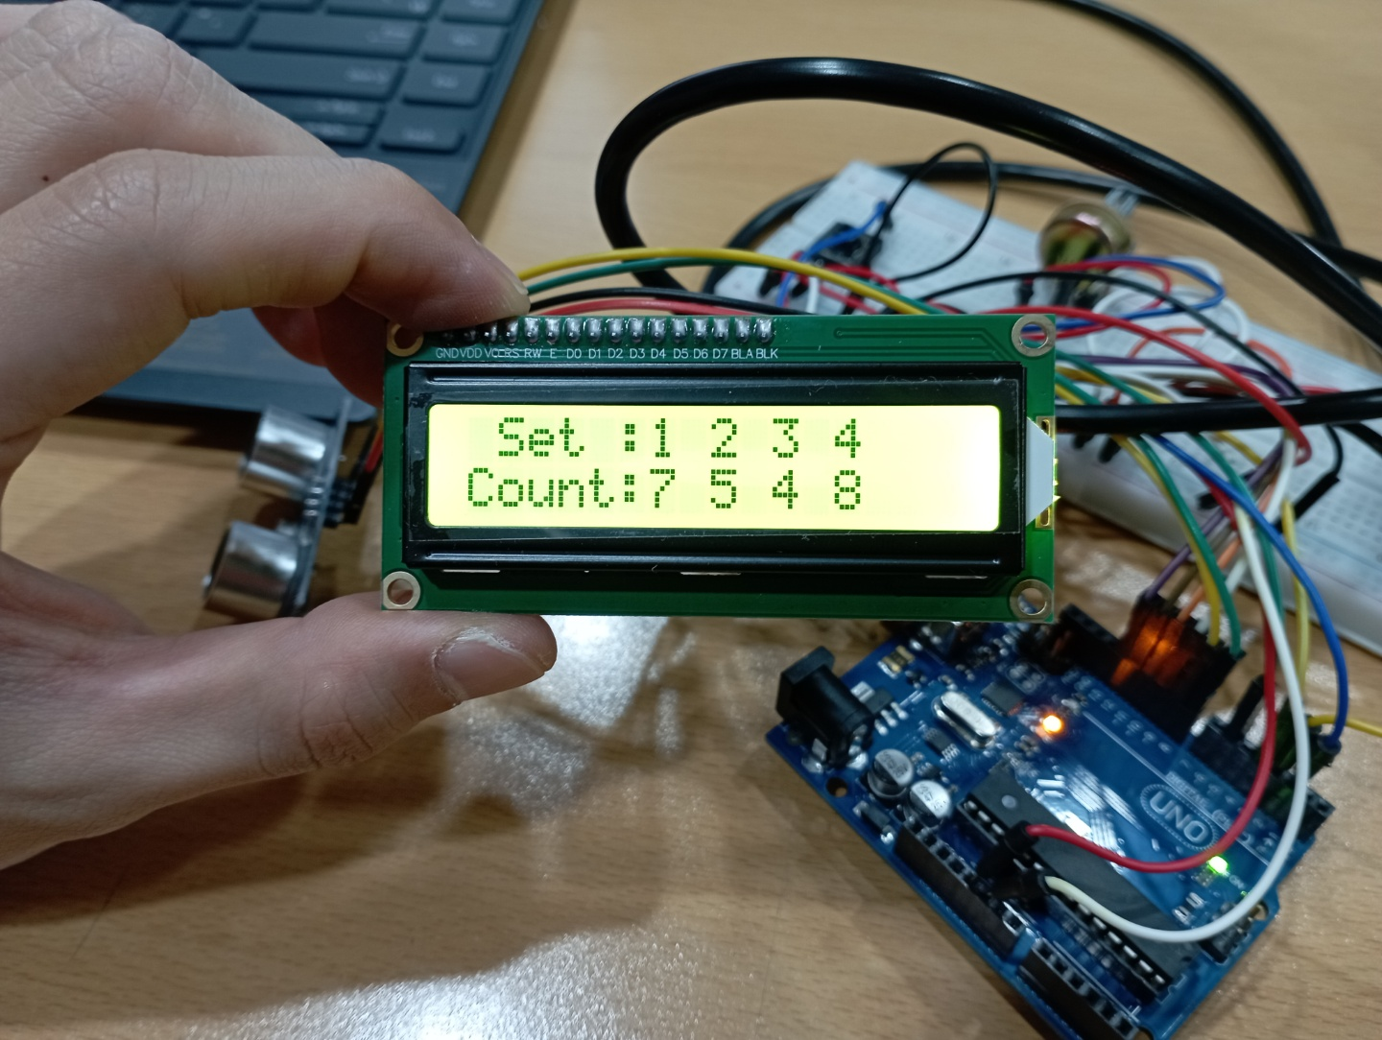
서비스 시나리오
S P C 의 LCD 출력 화면

Slide 9
서비스 시나리오
Personal Mode
거리 데이터 입력
목표 도달 개수 입력
Time Attack Mode
Training Mode
데이터
전송 버튼
Statistics
어플 초기 화면

Slide 10
서비스 시나리오
Personal Mode
Time Attack
시간 설정
Time Attack Mode
Training Mode
데이터
전송 버튼
Statistics
어플 초기 화면

Slide 11

설명
트레이닝 버튼을 누르면
유명한 트레이닝 코스를 따라가며 운동할 수 있습니다.
서비스 시나리오
Personal Mode
Time Attack Mode
Training Mode
Statistics
JUST DO IT
어플 초기 화면

Slide 12

서비스 시나리오
Personal Mode
Time Attack Mode
Training Mode
Statistics
어플 초기 화면

Slide 13
서비스 시나리오
1. 지원이는 집에서 혼자 팔굽혀펴기를 즐깁니다.
혼자 팔굽혀펴기를 하는 지원이는 팔굽혀펴기의 개수를 세느라 운동에 완벽히 집중하기가 힘듭니다.
2. 지원이의 요즘 고민은 운동을 꾸준히 하기가 너무 힘든 것입니다. 꾸준히 할려고 해도 잊어버리거나 실력이 늘지 않아 흥미가 없습니다.
이러한 고민을 가진 분들을 위한 아이템~! Smart Push up Counter

Slide 14
수행 내용 및 일정
수행 내용 | 담당자 | 수행 일정 |  |  |  |  |  |  |  |  |  |  |  | 비고
 |  | 11 |  |  |  | 12
구체적인 기능, 구현 방법 회의 | 모두
푸쉬업 카운트 기능 구현 | 사공탁
푸쉬업 운동 시간과 나의 최고기록 표시 기능 구현 | 최지원
푸쉬업 최고기록 근접 시 스피커 기능 구현 | 윤준호
푸쉬업 기록을 저장하여 앱으로 볼 수 있는 기능 구현 | 사공탁, 최지원
완성품 제작 | 윤준호

Slide 15
수행 방법
초기값 설정
입력 버튼
++세트 수, 세트 수 출력
거리 < 값
팔굽 수 = 0
팔굽 수 ++
팔굽 수 >= 목표개수 -2
소리 출력
팔굽 수 = 0
입력 버튼
초기화 버튼
데이터 파일에 전달
SPC (Smart Push up Counter) 순서도

Slide 16
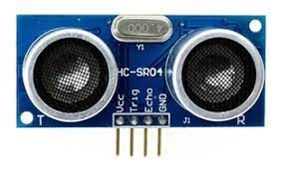
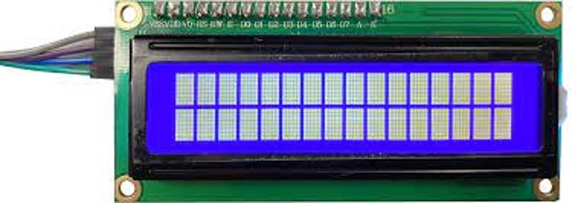
수행 방법

Slide 17
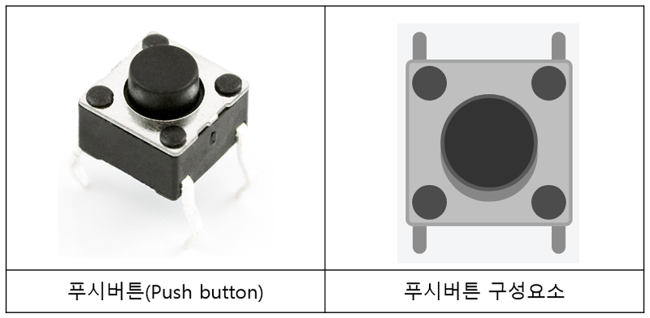
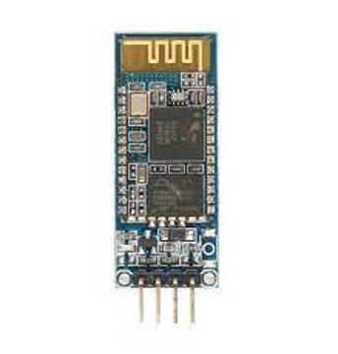

수행 방법

Slide 18
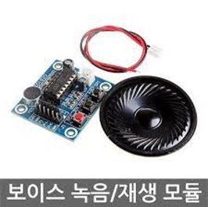

수행 방법

Slide 19
기대효과 및 활용 방안
- 푸쉬업을 할 때, 개수를 자동으로 기록하며 운동에 집중.
- 지금까지의 기록을 확인하며 동기부여와 운동 계획 수정.
- 단체 측정에서 활용

